Slide 1





Quels Outils pour l’évaluation oncogériatrique ?
Rabia Boulahssass
Gériatre
CHU de Nice, France

Slide 2
COI
Teva (Board)
Sanofi (Board)
BMS (board)
EISA (Board)
Hospira
Nutricia
Novartis
Pierre Fabre
Roche
Takeda
Amgen
Lilly
GSK
IPSEN

Slide 3


On attend du geriatre, habituellement....
On attend du geriatre, habituellement....

Slide 4

La gériatrie: une médecine adaptative....
Vision déficitaire : le verre à moitié vide
Le verre à moitié plein:
capacités préservées
Intêret de quantifier le déficit / Evaluer la reversibilité ....

Slide 5
Modele de Bouchon
Rev Prat 1984 ; 34 : 888-92.
Les polypathologiques et les pathologiques gériatriques peuvent continuer à fonctionner !!!!!
Fonctionnel
1
1: vieillissement
physiologique
2: Cancer
3: Facteur surajouté
2
Cancer
3
Seuil de fragilité
3
B3 REVERSIBLES
Vrai B3
Pathologies
0
âge
100 ans
MAO 2017

Slide 6


EGS: Prendre en compte la singularité du patient
Tests standardisées mais …Des Interventions ciblées
Image : Royalty-free IA
Notes:
Personalized care
Specific needs
Circumstances
Cultural background
Personal belefs
Emotional State
Equity in care
Capacity and consent

Slide 7

EGS POUR LE GERIATRE

Slide 8

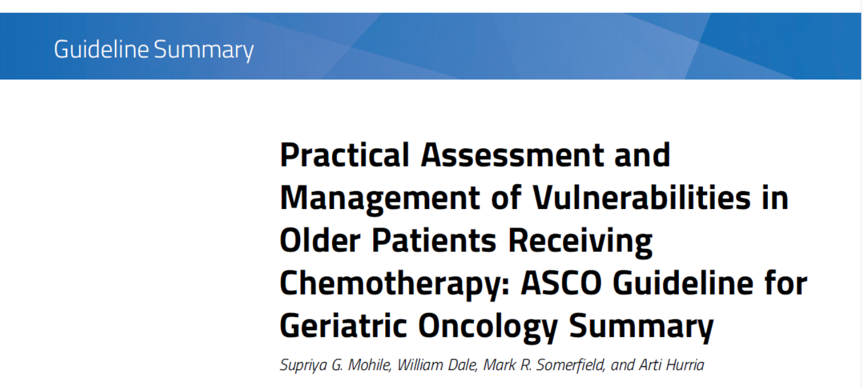
EGS POUR L’ONCOLOGUE
Le statut fonctionnel : autonomie
Comorbidité : liste des pathologies présentes ou un des outils validés
Chutes : Une simple question
Dépression : GDS
Cognitif : Mini-Cog ou Blessed Orientation-Memory-Concentration test
Nutrition : La perte de poids
Mohile SG et al Practical assessment and management of vulnerabilities in older patients receiving chemotherapy:
ASCO guideline for geriatric oncology. J Clin Oncol 2018;36:2326e47

Slide 9


Slide 10
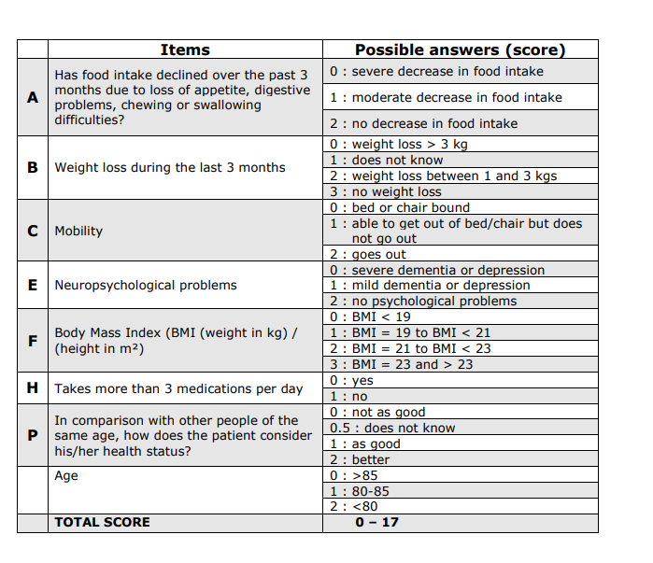
01
Dépistage de la Fragilité G8
VES13
SAOP3
8 Items
Appétit
perte de poids,
IMC
Mobilité
État neuropsychologique Nombre de médicaments
Le ressenti du patient
Âge
5 à 10 minutes
Anormal si < ou = 14
7
Soubeyran P. PLoS ONE 12/2014; 9(12):e115060

Slide 11
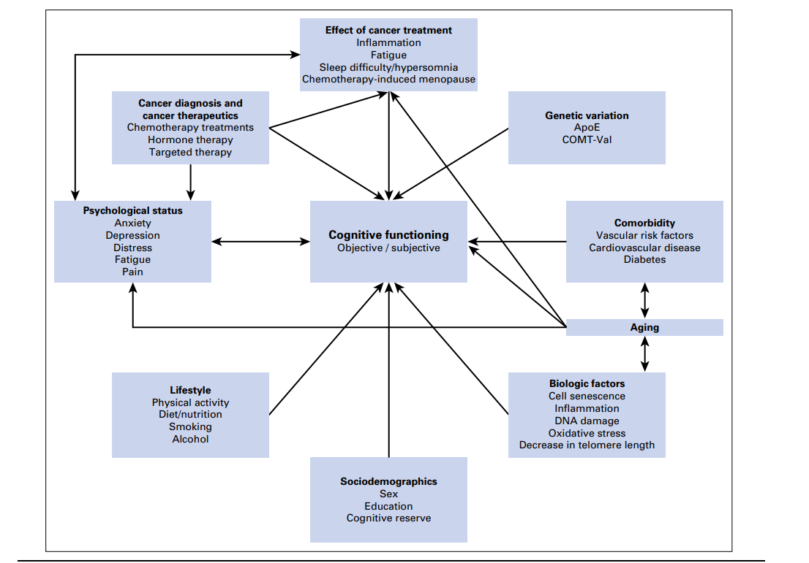
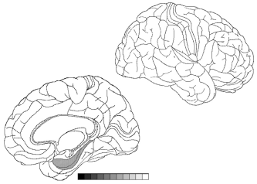
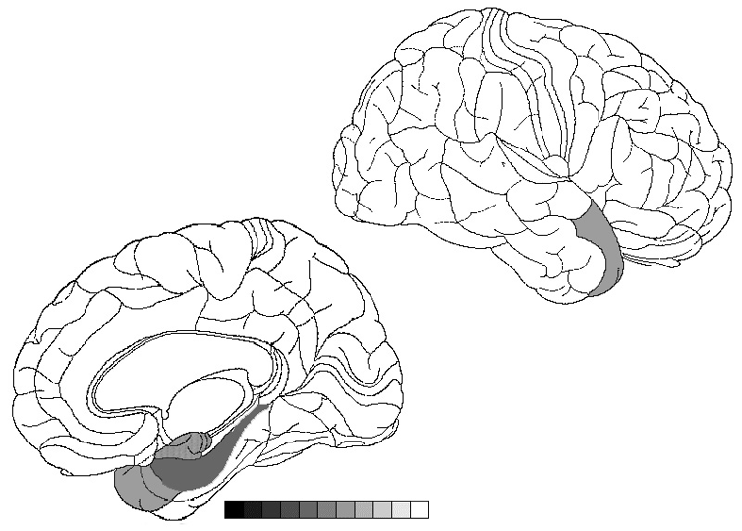
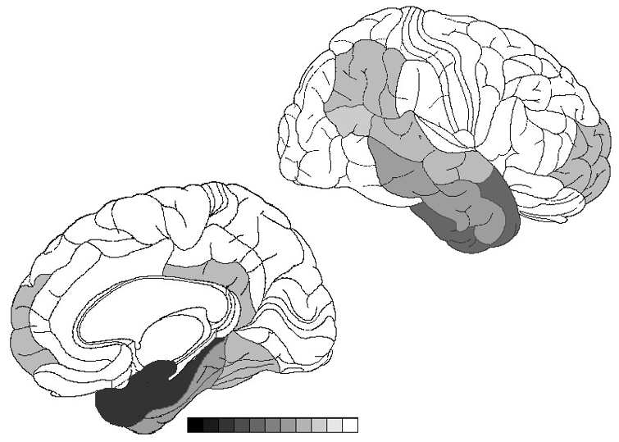
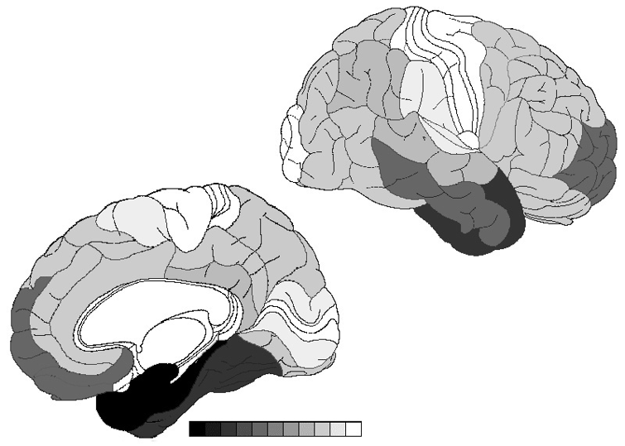
Evaluer la memoire, Pourquoi ?
4. Adapter le plan d’assistance
et soutenir son aidant
2.Evaluer la capacité d’alerte et de gestion des effets indésirables
Pour déterminer la compréhension et la capacité de jugement, Grader le stade de déficience cognitive.
3. Pour diminuer le risque d’erreurs et le risque d’avoir des ruptures thérapeutiques
Les scores inférieurs à 20 (MMSE) augmente la probabilité d’incapacité (LR, 6.3; 95% CI, 3.7-11)
42% Does This Patient Have Medical Decision-Making Capacity. JAMA 2011; 306 (4): 420-7. Sessums LL, ZembrzuskaH, Jackson JL.
30% sont en mesure de consentir
Palmer BW, Harmell AL, Pinto LL, Dunn LB, Kim SYH, Golshan S, et al.
Determinants of capacity to consent to research on Alzheimer’s disease.
Clin Gerontol. 2017;40(1):24–34.
Lange and Joly 2017 Journal of Oncology Practice
Notes:
Dans seulement 42 % des cas les praticiens evaluent correctement les capacites chez des patients présentant des déficits cognitifs .

Slide 12
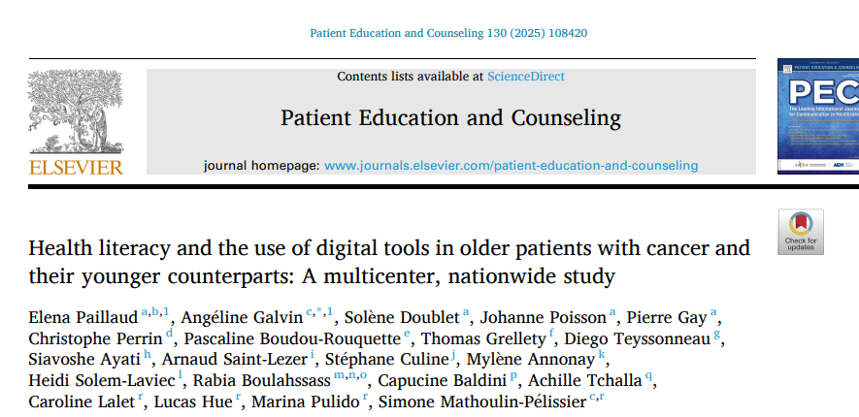
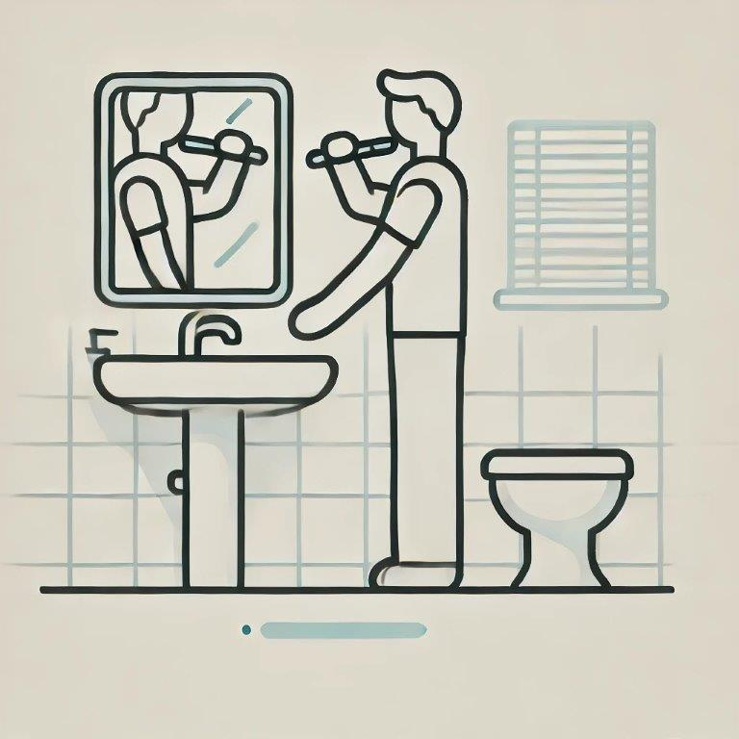
JUGEMENT ≠ COGNITION ≠ COMPRÉHENSION
LIPACA
Capacité de compréhension
Capacité à reconnaître le problème
Capacité à évaluer les conséquences
Possibilité de comparer les alternatives
Capacité à analyser le rapport B/R
Capacité d’exprimer un choix, de communiquer librement, de résister à la pression de l’autre et de maintenir le choix
Paillaud PEC 2024
ACE Etchells Canadian Medical Association Journal 1996
1 – orange – banane
2 – Chien – Lion
3 – manteau – costume
4 – Bateau – Voiture
5 – Œil – Oreilles.
Wais (Wechsler 1955)

Slide 13
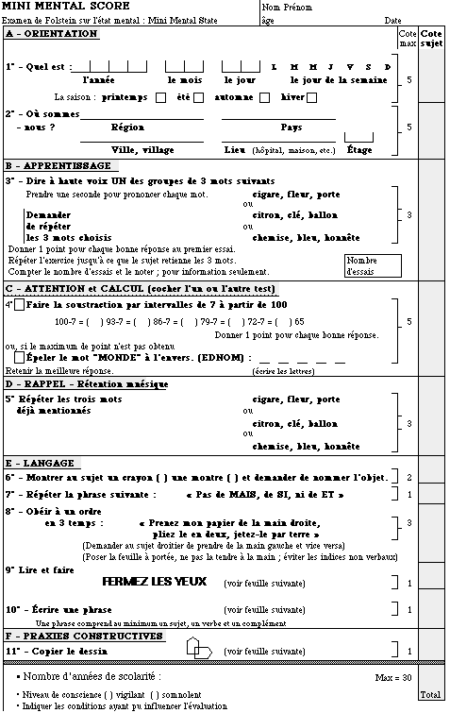
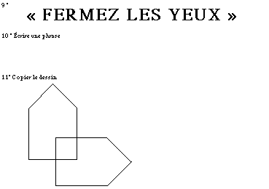
MMS
Folstein MF, Folstein SE, McHugh PR. "Mini-mental state". A practical method for grading the cognitive state of patients for the clinician. J Psychiatr Res. 1975 Nov;12(3):189-98.

Slide 14
MEMOIRE EPISODIQUE
5 MOTS DE BRUNO DUBOIS
MUSEE
LIMONADE
SAUTERELLE
PASSOIRE
CAMION
Présentation liste
Lecture - Questions
Ustensile de cuisine ?
Moyen de transport ?
Boisson ?
Bâtiment ?
Insecte ?
Robert. P.H., Schuck.S., Dubois. B., Olié.J.P., Lépine, J.P., Gallarda T., Goni. S., Troy. S. Screening for Alzheimer's Disease with the Short Cognitive Evaluation Battery. Dementia and Geriart.Cogn.Disord. 15 : 92-98, 2003.
Robert. P.H., Schuck.S., Dubois. B., Olié.J.P., Lépine, J.P., Gallarda T., Goni. S., Troy. S. Validation de la batterie Cognitive Courte (B2C). Interet pour le dépistage précoce de la Maladie d'Alzheimer et des troubles dépressifs en pratique psychiatrique. L'encéphale; XXIX: 266 272, 2003

Slide 15
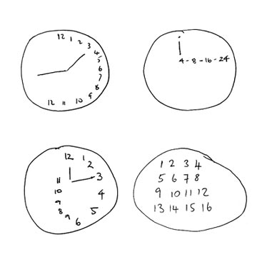
TEST DE L’HORLOGE = planification
12
11
1
10
2
9
3
8
4
7
5
6

Slide 16
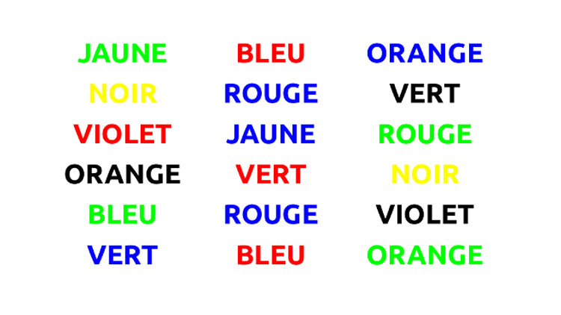
Le test de stroop

Slide 17
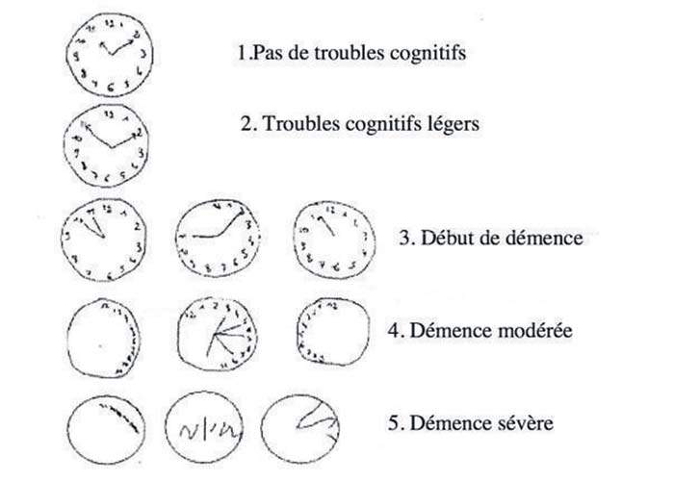
Si vous n’avez que 2 min: le test de l’horloge
Si vous avez 5 min: B2C ou Minicog
Date et le lieu
Minicog

Slide 18

ATTENTION AU CONTEXTE
Dépistage du Syndrome confusionnel
Prise en charge des traitements aggravant les troubles cognitifs
Dépistage de la dépression et de l’anxiété
Evaluation la douleur
Prise en charge des troubles du sommeil
Hypercalcémie, anémie...
Fatigue : liste de contrôle
Expert Opinion

Slide 19
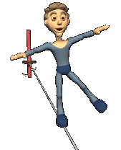
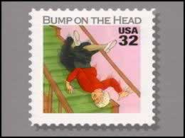
Evaluer la marche: Du coté des gériatres
Tinetti ,Walking and Talking test, SPPB,Vitesse de marche , Get up ang go
Vellas B et al. J Am Geriatr Soc 1997; 45 : 735-8
Hurvitz E et al. Arch Phys Med Rehabil 2000 ; 81 : 587 91
Thomas J et al. Arch Phys Med Rehabil 2005 ; 86 : 1636-40

Slide 20
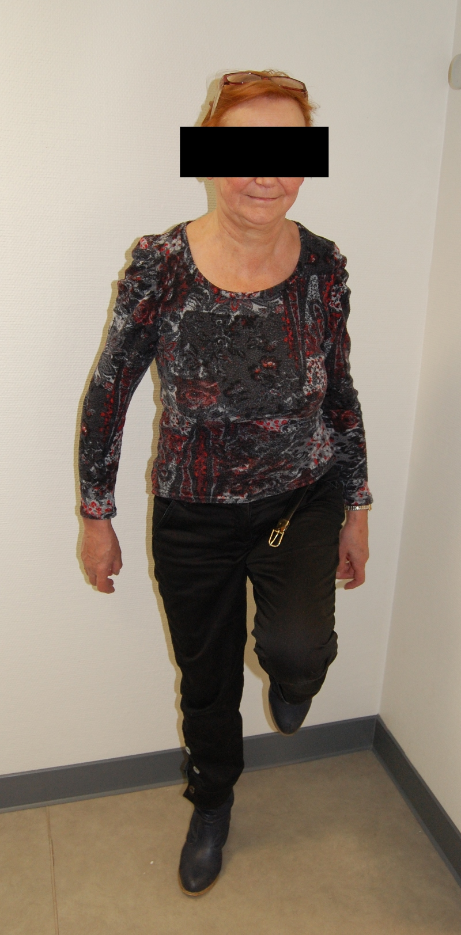
Si vous n’avez que 1 min…
Regarder le levé du fauteuil ,marche
Appui monopodal
Vellas B et al. J Am Geriatr Soc 1997; 45 : 735-8
Hurvitz E et al. Arch Phys Med Rehabil 2000 ; 81 : 587 91
Thomas J et al. Arch Phys Med Rehabil 2005 ; 86 : 1636-40

Slide 21

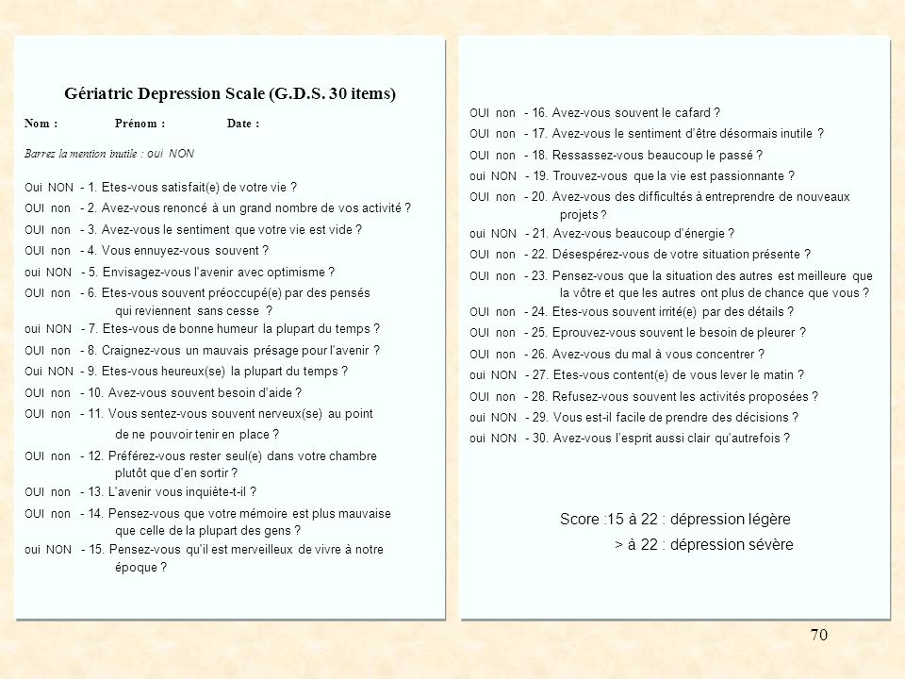
Evaluer la Thymie : Du coté des gériatres
L’avenir vous inquiète t’il ?
Trouvez vous votre situation désespérée?

Slide 22
Si vous avez 5 min
GDS 4 Geriatric Depression Scale
1. Vous sentez-vous souvent découragé(e) et triste ? ................. oui = 1, non = 0
2. Avez-vous le sentiment que votre vie est vide ? ..........................oui = 1, non = 0
3. êtes-vous heureux(se) (bien) la plupart du temps ? ....................oui = 0, non = 1
4. Avez-vous l'impression que votre situation est désespérée ? …..oui = 1, non = 0
    Cotation
    Si score total égal ou supérieur à 1, très forte probabilité de dépression
    Si score total = 0, très forte probabilité d'absence de dépression
Clément JP, Nassif RF, Leger JM, Marchan F. Mise au point et contribution à la validation d'une version française brève de la Geriatric Depression Scale de Yesavage. L'Encéphale 1997;XXIII:91-9.
Yesavage JA. Geriatric Depression Scale. Psychopharmacol Bull. 1988;24(4):709-11

Slide 23
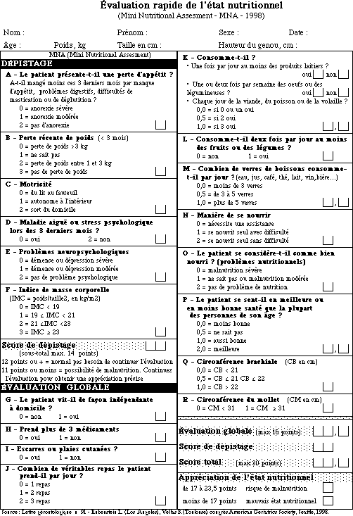
Évaluer l’ état nutritionnel
Si test de dépistage <12 poursuivre l’évaluation
HAS 2021

Slide 24
>ou égal à 24 état nutritionnel satisfaisant
>17 et <24 risque de malnutrition
<ou égal à 17: malnutrition
Si vous avez 5 min:
Poids , % perte de poids /temps 1-6 mois
EVA ingesta
Mécanisme étiologique++
ETAT NUTRITIONNEL

Slide 25
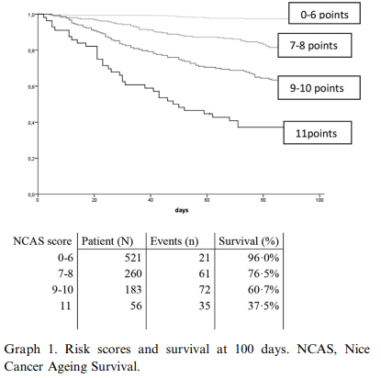
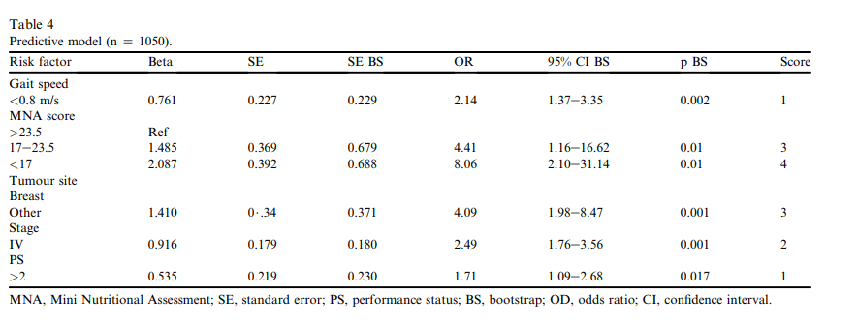
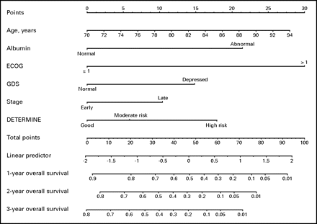
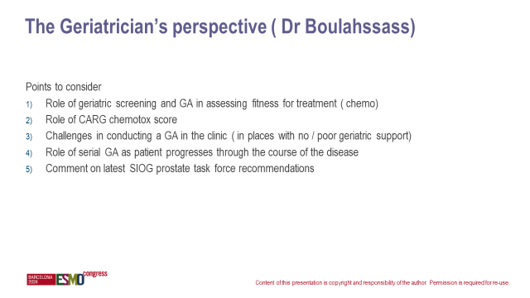
LIFE EXPECTANCY
NCASS
Nice Cancer Ageing survival Score
Survival at 100 days
Boulahssass EJC 2018,ASCO 2015
KANESVARAN et al JCO 2011
Probability of survival
At 1, 2 ans 3 years
Rabia Boulahssass

Slide 26
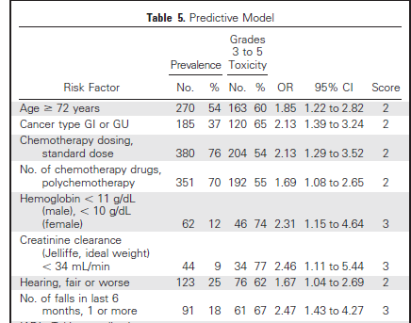
Chemotoxicity Scores
Rabia Boulahssass
Hurria JCO 2011

Slide 27
Évaluer l’autonomie
Téléphone
Achats
Repas
Ménage
Blanchissage
Transports
Médicaments
Finances
IADL
Habillage Déplacement
Toilette Continence
Utilisation des WC Alimentation
ADL
(1) Lawton MP, Brody EM. Assessment of older people: self-maintaining and instrumental activities of daily living. Gerontologist. 1969 Autumn;9(3):179-86
(2) Barberger-Gateau P, Commenges D, Gagnon M, Letenneur L, Sauvel C, Dartigues JF. Instrumental activities of daily living as a screening tool for cognitive impairment and dementia in elderly community dwellers. J Am Geriatr Soc. 1992 Nov;40(11):1129-34
(3) Katz J ADL gerontol 1970;10(1):20-30

Slide 28

Evaluer les maladies competitives
Les comorbidités
CIRSg ,Charlson
Les médicaments

Slide 29
A mini dataset pour the research but could help in places with poor/no geriatric support
Challenges in conducting a GA in the clinic ( in places with no / poor geriatric support)
G8
Prediction
« Patient at risk »
Hamaker et al lancet Oncol 2012
Boersma et al Supportive care in cancer 2016
Paillaud EJC 2018
ESMO 2024
Rabia Boulahssass

Slide 30

Le Premier conseil !
Recruter un gériatre et un IPA spécialisée !!!!!
Mais..... Un gériatre n’est pas un « pauvre cow-boy solitaire »
Image : Royalty-free

Slide 31

Physiotherapist
Dietetician
Psychologist
Ergotherapist
APN
Psychiatrist
Social worker
…….
ESMO/SIOG cancer elderly working group Recommendations 2024
Propose a management based on local ressources
Image : Royalty-free

Slide 32

ePRO
Autres Outils ?
Bash 2017 JAMA, Mir 2020 ASCO,Bash 2021 AMIA, Absolom 2021 JCO, Denis 2019 JAMA, Berry 2014 JCO, Strasser F 2016 Ann Oncol

Slide 33

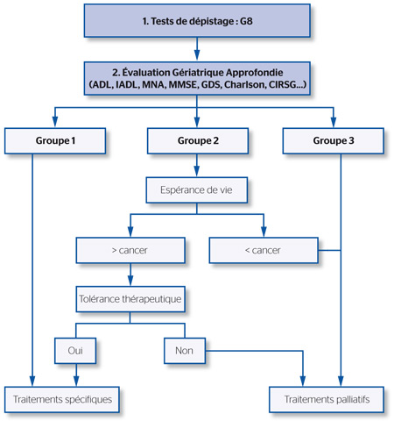
Décision/Suivis

Slide 34
Le groupe balducci 3 , Un groupe hétérogène?
Cohorte PACA Est
200 patients
69 Balducci 3
13%
« Vrais» B3
DEPENDANCE/ADL
Et POLYMORBIDES
et
PRESENCE D’AU MOINS 1 SYNDROME GERIATRIQUE
66 % (n=45)
Les gériatriques
Malades
POLYMORBIDES
ET
PRESENCE D’AU MOINS 1 SYNDROME GERIATRIQUE
20% (n=14)
Les polypathologiques
POLYMORBIDES
6% (n=4)
Les B3
« Théoriques »
DEPENDANCE REVERSIBLE ?
-
7% (n=5)
Qu’elle prise en charge ?
SOINS DE CONFORT REHABILITATION+/THERAPEUTIQUE
SOFOG 2014

Slide 35
Conclusions:
EGS Standardisées
IG ciblées
Outils en fonction des ressources locales et des besoins.
Plus bel outil: La collégialité !

Slide 36



Merci !
You can find me at boulahssass.r@chu-nice.fr

